Slide 1
Balises sémantiques en html
C:\Users\Acs\Desktop\intro-to-vscode\présentation

Slide 2
Qu’est ce qu’une balise sémantique en HTML?
*-*
*-*
DÉFINITION ET RÔLE D’UNE BALISE:
Il s’agit d’un caractère spécifique , le chevron ( < > ) , qui est destiné à déclencher une indication de manière automatique (pour l’ordinateur) sur le contenu. Cela sert à structurer une page, à lui donner du sens.
Sans cela, la page s’écrira sans aucune présentation. Peu importe la façon dont le code sera créé, les phrases s’afficheront les unes à la ligne des autres, comme si aucun paragraphe n’était inséré.
Obligatoirement, une balise s’ouvre < et se ferme />, soit à la fin de la phrase, soit à la fin du mot voulu, dans un ordre bien précis. On utilise le slash pour fermer une balise ouverte. </blabla>
Une ligne pour une formule!

Slide 3
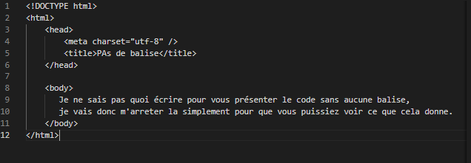
Exemple de mise en page sans aucune balise:

Slide 4
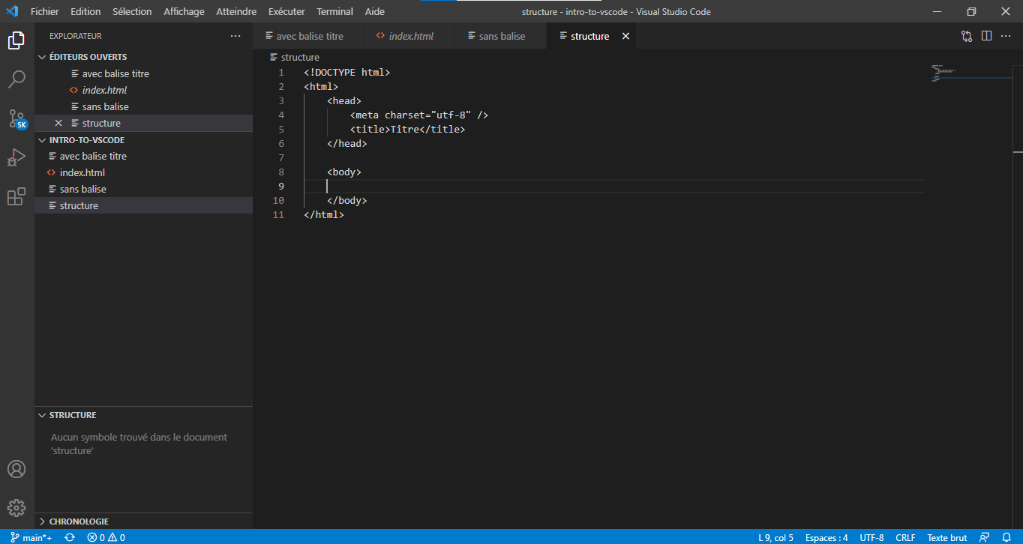
Structure de base de la page web dans l’éditeur de code:

Slide 5
<!DOCTYPE html> est la 1ere chose qui sera intégrée dans le code, c’est ce qui détermine qu’il s’agit bien d’une page web HTML.
<html> est la balise principale du code. Elle est toujours la 1ère à être ouverte et la dernière à être fermée. Elle ne s’utilise qu’une seule fois car elle englobe tout le contenu de la page.
<head> l’en-tête de la page.
Contient les informations générales, comme le titre, le logo, le menu de navigation…
<meta charset=« utf-8 » /> indique l’encodage utilisé.
La façon dont le fichier est géré par l’ordinateur. Cela détermine au navigateur les caractères à utiliser comme les accents ou les caractères spéciaux de certaines langues étrangères par exemple.
<title> le titre
Celui qui est affiché dans l’onglet du navigateur, le nom de votre page. Il doit être court et décrire ce que la page contient. Bien y faire attention car c’est ce qui ressortira dans le moteur de recherche! Ne pas la négliger!
FERMER LA BALISE <head> après le titre car on passe dans une autre section (une autre découpe) de la page! </head>

Slide 6
<body> le corps de la page
Contient tout le contenu de celle-ci. On y trouvera la majeure partie du code. Du texte, des tableaux, graphiques, images…
Nous pouvons désormais fermer les balises ouvertes dans le sens inverse:
</body>
</html>
TOUT CECI EST LA STRUCTURE DE BASE, MAIS DES BALISES SUPPLÉMENTAIRES FERONT LEUR APPARITION AU FUR ET À MESURE

Slide 7
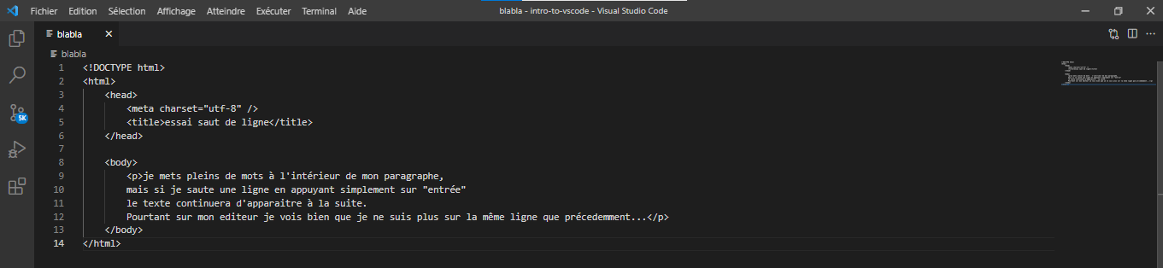
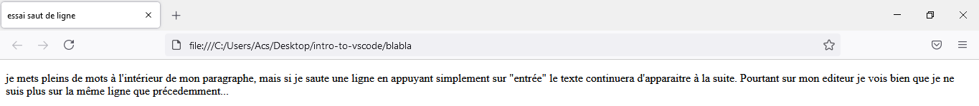
Les différentes balises les plus courantes:
Paragraphe:
<p> indique le début et </p> la fin .
Aller à la ligne:
<br/> balise « orpheline » car n’a qu’une fonction: celle de passer à la ligne . Pas besoin donc de l’ouvrir et la fermer.S’utilise OBLIGATOIREMENT à l’intérieur d’un paragraphe et se place au niveau que l’on souhaite. Entrée ne changera en rien l’apparence de la page web

Slide 8
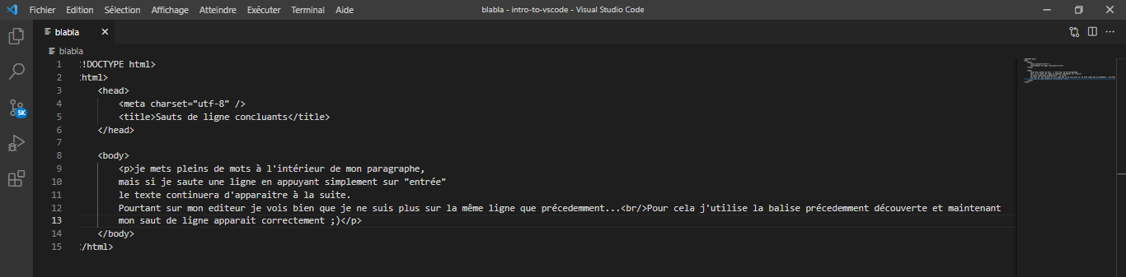
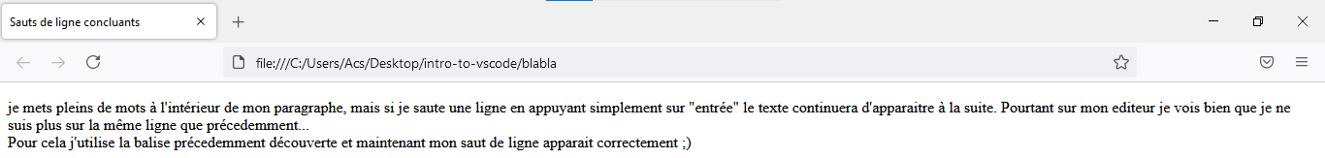
Avec </br>

Slide 9
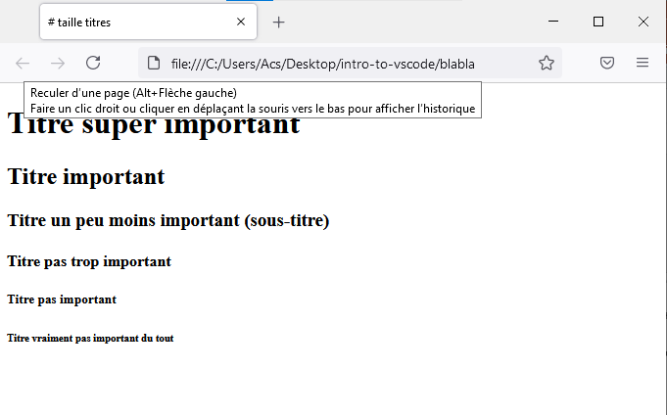
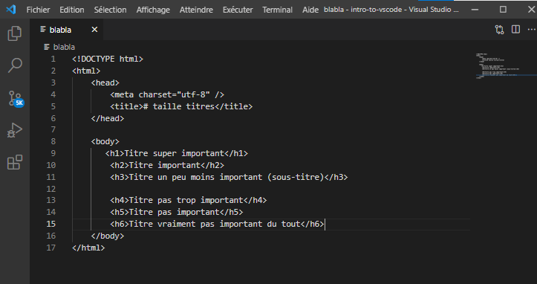
les titres: (il y a plusieurs niveaux selon le rôle de chacun)
<h> </h>
<h1> </h1> titre TRES important, sera affiché en TRES gros: S’affiche au début de page
<h2> </h2> titre important , pour présenter un paragraphe par exemple
<h3> </h3> titre un peu ‘moins’ important, une sorte de sous-titre
<h4> </h4> titre encore moins important
<h5> </h5> titre pas important
<h6> </h6> titre pas important du tout

Slide 10
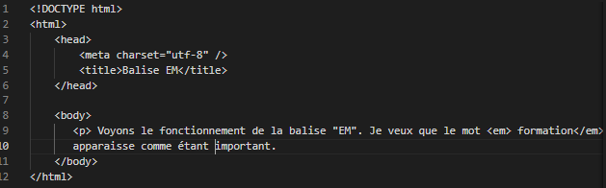
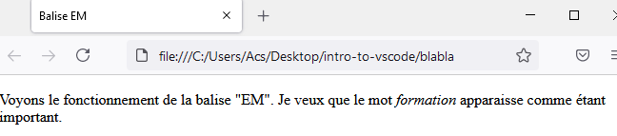
Mettre les mots en valeur:
Un peu en valeur <em> </em> Mettre à l’intérieur le(s) mot(s) ou phrase(s) importante(s). Le navigateur comprend et change l’apparence du texte ( souvent en italique)

Slide 11
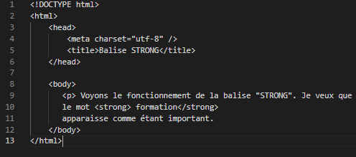
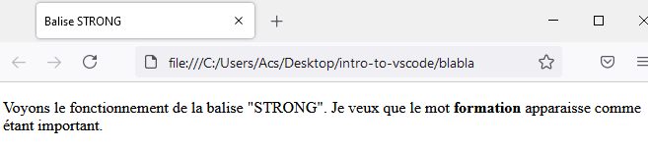
Bien en valeur <strong> </strong> signifie que le mot est « FORT »même utilisation que la balise ci-dessus

Slide 12
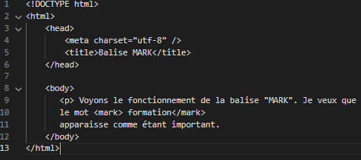
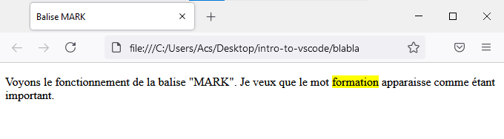
Marquer le texte <mark> </mark> permet de faire ressortir VISUELLEMENT une partie du texte ( par défaut, le navigateur le surligne)

Slide 13
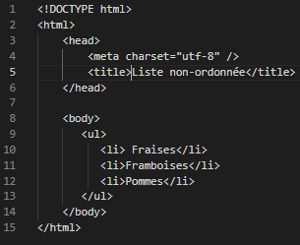
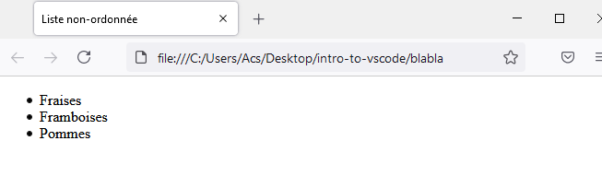
Listes à puces: Il y a deux façons de procéder selon le résultat souhaité
La liste non ordonnée: <ul> que l’on va fermer un peu plus loin </ul>
<ul> </ul> délimite la liste <li> </li> délimite l’élément de la liste. Pas d’importance dans l’ordre des mots.
à l’intérieur de la balise <ul>, y écrire la liste souhaitée avec la balise <li> que l’on ferme après chaque élément </li>

Slide 14
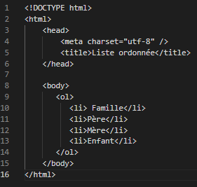
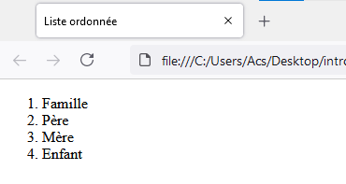
La liste ordonnée : <ol> </ol> pour déterminer la liste <li> </li> pour déterminer l’élément. L’ordre des mots est important : le 1er écrit sera en 1ère position, le 2nd en 2nde position, etc

Slide 15
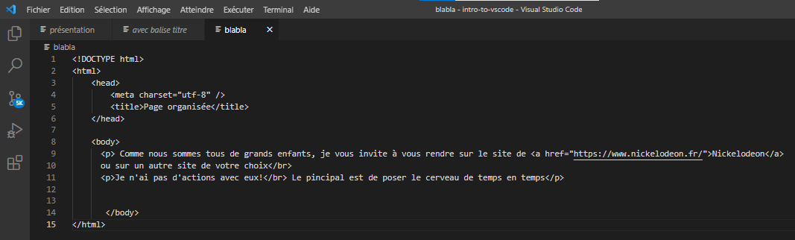
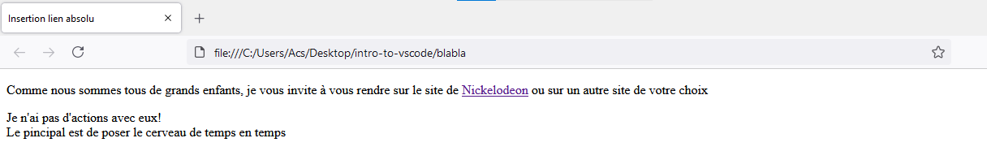
Insérer des liens sur le net:
Les liens s’insèrent généralement à l’intérieur du paragraphe.
Pour cela, il convient d’utiliser la balise suivante:
<a href=« NOM DU SITE/>descritpion</a> balise a, attribut href pour indiquer la page du lien -> LIEN ABSOLU car amène directement à l’endroit ciblé

Slide 16
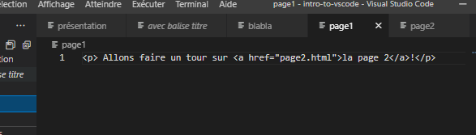
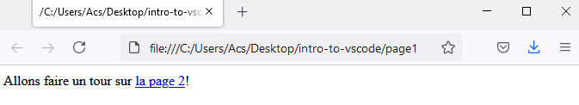
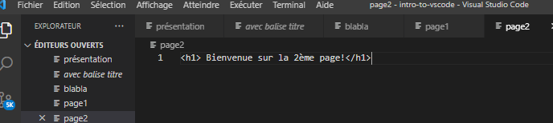
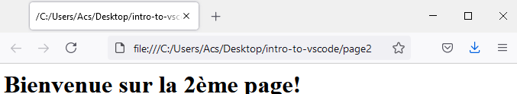
Insérer des liens depuis son ordinateur:
<a href=« page2.html »> si le fichier est dans le même dossier
En cliquant sur le lien présent, on arrive sur la 2ème page voulue.
Il faut toutefois entrer le code pour que la page s’affiche avec les informations.

Slide 17
Lien vers une ancre:
Une ancre est une sorte de point de repère quand les pages sont un peu trop longues. Cela permet d’arriver directement sur la section voulue, quand il y a plusieurs articles par exemples et que l’on ne souhaite pas tous les lire.
<h2 id=« mon-ancre »>Titre de l’ancre</h2> Pour une ancre d’une titre 2.
<a href=« #mon-ancre »>Aller vers l’ancre</a> Lien pour se rendre sur l’ancre voulu ci-dessus
C:\Users\Acs\Desktop\intro-to-vscode\Ancres
C:\Users\Acs\Desktop\intro-to-vscode\Ancres

Slide 18
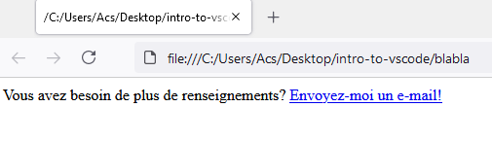
Infobulle au survol
Ajouter « title » dans le lien créer pour envoyer vers la page désirée
C:\Users\Acs\Desktop\intro-to-vscode\infobulle
Lien pour envoyer un mail:
Balise mailto, toujours dans un paragraphe
<p><a href=« mailto:votreAdresseMail@blabla.com »>Envoyez-moi un e-mail!</a></p>

Slide 19

Lien pour télécharger un fichier:
Même démarche que pour créer un lien vers une page web, mais en indiquant cette fois-ci le nom du fichier à télécharger.
<a href=« NomDuFichier.extension »>Description de l’action </a>

Slide 20
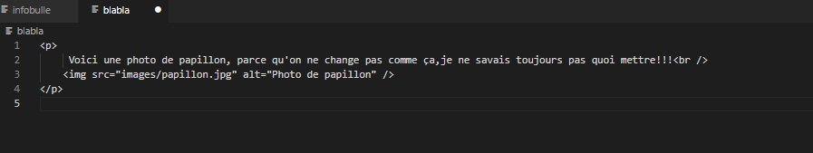
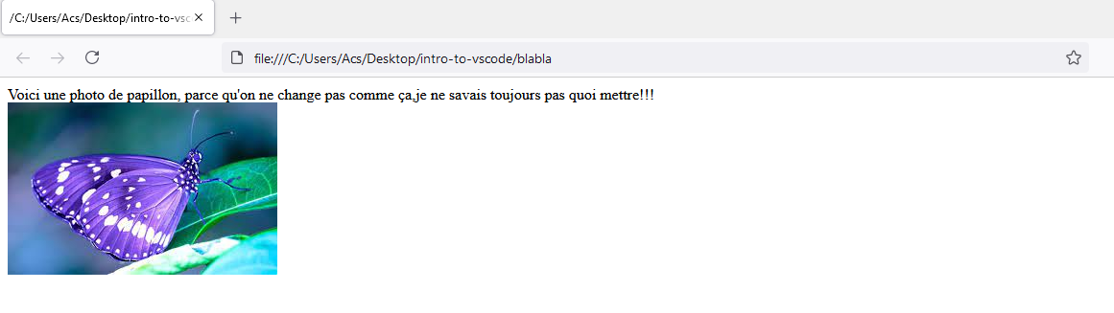
Insérer des images:
OBLIGATOIREMENT DANS UN PARAGRAPHE
<img src=« NomDuDossier/NomImage.jpg alt=« descriptif de l’image »/>

Slide 21

Bonne formation à tous

